Slide 1
КАЗАХСКИЙ НАЦИОНАЛЬНЫЙ УНИВЕРСИТЕТ ИМ. АЛЬ-ФАРАБИ
Высшая школа экономики и бизнеса
Кафедра «Финансы и учет»
Модуль III Цифровые платежи, криптовалюты и кибербезопасность
Тема 14: «Киберпреступность и стратегии кибербезопасносьт»
Дисциплина: Цифровые финансы
Преподаватель: к.э.н., и.о доцента Касенова Г.Е

Slide 2
Содержание:
Понятие киберпреступности
Типы киберпреступлений
Влияние COVID 19 на киберпреступление
Виды киберпреступников
Способы борьбы с кибепреступностью

Slide 3
1.Понятие киберпреступности
Киберпреступность - это незаконные действия, которые осуществляются людьми, использующими информационные технологии для преступных целей.
Среди основных видов киберпреступности выделяют распространение вредоносных программ, взлом паролей, кражу номеров кредитных карт и других банковских реквизитов, а также распространение противоправной информации (клеветы) через Интернет, а также мошенничество.

Slide 4
1.Понятие киберпреступности
Киберпреступность может определяться как подкатегория компьютерной преступности. Термин подразумевает преступления, совершенные с использованием сети Интернет или иной компьютерной сети, как компонента преступления. Компьютеры или сети могут быть задействованы в совершении преступлений следующими способами:
Компьютер или сеть могут быть инструментом преступления (использоваться для совершения преступления).
Компьютер или сеть могут быть целью преступления (“жертвой”).
Компьютер или сеть могут быть использованы для достижения дополнительных целей, которые связанны с преступлением (например, ведение регистрации незаконной продажи наркотиков).

Slide 5
2.Типы киберпреступлений
Мошенничество с электронной почтой и интернет-мошенничество
Мошенничество с использованием личных данных (кража и злонамеренное использование личной информации)
Кража финансовых данных или данных банковских карт
Кража и продажа корпоративных данных
Кибершантаж (требование денег для предотвращения кибератаки)

Slide 6
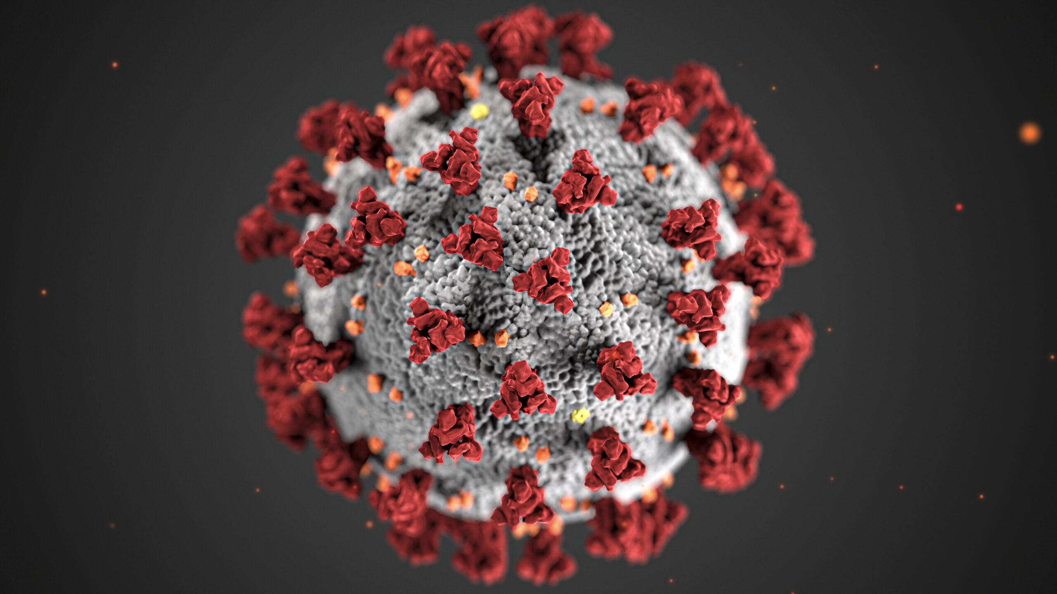
3.Влияние COVID 19 на киберпреступление
Общая классификация киберпреступлений, число которых возрас-
тает на фоне распространения коронавирусной инфекции, может быть
представлена следующим образом:
1)неправомерный доступ к компьютерной информации (срыв дис-
танционных занятий, осуществление несанкционированного
дистанционного управления компьютерами пользователей).
2) обман граждан путем создания фишинговых сайтов, ≪продаю-
щих≫ вакцину, антисептики и иные методы борьбы с корона-
вирусной инфекцией (посредством данных сайтов преступники
обманным путем получают личные данные пользователей, в том
числе данных от банковских сервисов).
3) распространение заведомо ложной информации об эпидемии
COVID-19 и мерах, принимаемых государством в сложившейся
ситуации, что является наказуемым в соответствии с действую-
щим законодательством.

Slide 7
4.Виды киберпреступников.
Фишеры Термин «фишинг» обозначает преступную деятельность, в рамках которой используются методы социальной инженерии (манипулирование пользователем, направленное на получение конфиденциальной информации). Целью фишинга является получение доступа к таким конфиденциальным данным, как номера банковских счетов, PIN-коды и т. п.
Спамеры Реклама в Интернете является одним из наиболее бурно развивающихся видов рекламы. Ее преимуществами являются минимальные затраты и высокая вероятность непосредственного общения с потребителем. К спаму относятся нежелательные рекламные объявления, мистификации и сообщения, предназначенные для распространения вредоносных программ. Доставляемые пользователю неудобства и опасность увеличиваются из-за того, что стоимость рассылки минимальна, а в распоряжении авторов спама есть множество средств для получения новых адресов электронной почты.

Slide 8
Обзор положения киберустойчивости и кибербезопасности на финансовом рынке
В глобальном индексе кибербезопасности (Global Cybersecurity Index) в 2019 году Республика Казахстан занимает 40 место. По данным международных служб по обеспечению кибербезопасноти ежегодно в мире совершается около 556 млн. киберпреступлений, ущерб от которых составляет более 100 млрд. долларов США.
При этом только на банки второго уровня киберпреступники ежемесячно осуществляют более 5000 попыток мошеннических транзакций. Основными каналами хищения денег являются дистанционные каналы обслуживания (мобильный банкинг, интернет-банкинг и банкоматы).
В течение 2019 года зарегистрировано более 30 обращений казахстанских банков второго уровня в Национальный Банк Республики Казахстан по причине произошедших киберинцидентов. В свою очередь Национальным Банком и Агентством Республики Казахстан по регулированию и развитию финансового рынка подготовлено и направлено более 200 предупреждений и информационных рассылок субъектам финансового рынка.

Slide 9
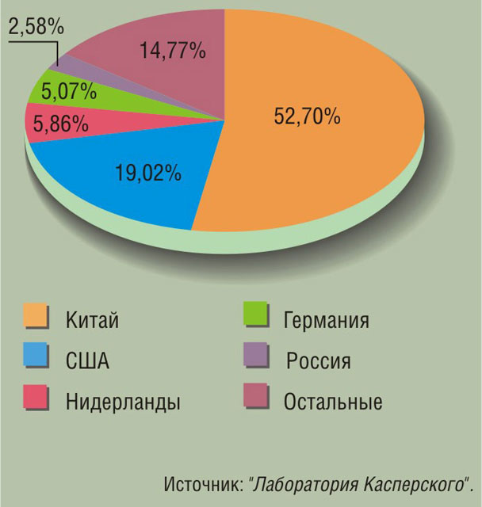
Географическое происхождение кибератак
Географическое происхождение кибератак
Типы кибератак

Slide 10
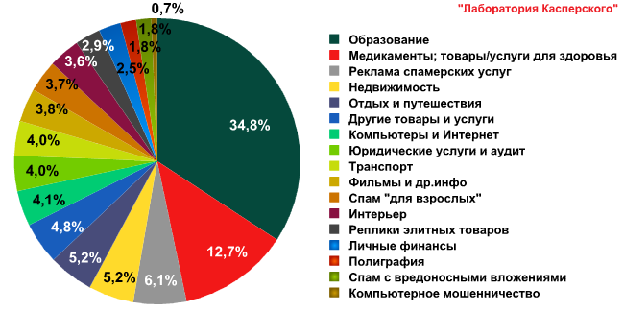
Структуры, подвергающиеся
кибер атакам

Slide 11
5.Способы борьбы с кибепреступностью
На оперативном уровне для обеспечения кибербезопасности финансового рынка отраслевой центр Агентства способствует внедрению структурированного подхода к управлению инцидентами кибербезопасности. Обеспечение кибербезопасности финансового рынка состоит из четырех ключевых элементов:
• мониторинг и обнаружение киберугроз;
• профилактика (предотвращение) киберинцидентов;
• реагирование на киберинциденты;
• повышение осведомленности по вопросам кибербезопасности.

Slide 12
Повышение киберграмотности населения
Необходимо проводить повышение киберграмотности населения по двум направлениям.
В первую очередь, необходимо освещать в средствах массовой информации актуальные методы реагирования на киберугрозы, возникающие при использовании финансовых услуг в Интернете.
Второе направление включать разделы, посвященные безопасному получению удаленных финансовых услуг, в программу по повышению финансовой грамотности населения.

Slide 13
Совершенствование регулирования систем обеспечения кибербезопасности субъектов финансового рынка
Цели | Задачи
внедрение риск-ориентированного подхода на всех этапах регулирования; | обеспечение финансового сектора актуальной нормативной правовой базой в области информационной безопасности, нацеленной на применение риск-ориентированного подхода; обеспечение риск-ориентированного контроля финансовых организаций в части выполнения требований по кибербезопасности;
повышение качества процессов обеспечения информационной безопасности в финансовых организациях путем вовлечения руководства организаций через внедрение системы мер воздействия в случае нарушения требований в области кибербезопасности; | регламентация механизмов воздействия на финансовые организации в случае нарушения требований в области кибербезопасности;

Slide 14
Повышение киберграмотности населения
В последнее время киберпреступления, в особенности кибертерроризм принимает все более опасный характер, что увеличивает необходимость совершенствования деятельности государственных органов по предотвращению этой опасности.
Борьба с незаконными действиями в этой области требует соответствующего технического оборудования, а также специальных знаний и навыков в сфере высоких технологий.
В последние годы было уделено большое внимание именно указанным сферам, приняты адекватные меры по усовершенствованию возможностей по борьбе с киберугрозами для нашей страны.
Если люди всех стран будут знать о разных видах киберпреступлений, то тогда будет действовать поговорка «Предупрежден – значит, вооружен» и тогда никто не попадется в лапы мошенников.

Slide 15
Список литературы
Об утверждении Государственной программы «Цифровой Казахстан» // Постановление Правительства Республики Казахстан от 12 декабря 2017 года № 827// https://adilet.zan.kz/
Касенова Г.Е Современные финансовые услуги банков: учебное пособие /Қазақ Университеті- Алматы, 2021, 264с.
Катасонов В. Ю. Цифровые финансы. Криптовалюты и электронная экономика. Свобода или концлагерь? / В. Ю. Катасонов — «Книжный мир», 2017.600 с.
Ковалев, М. М. Цифровая экономика / М. М. Ковалев, Г. Г. Головенчик. – Минск : Изд. центр БГУ, 2018. – 328 с.
Балдин, К. В. Информационные системы в экономике: учебник / К. В. Балдин, В. Б. Уткин. – 7-е изд. – М.: Дашков и К, 2017. – 395 с.
Капитализация криптовалют https://coinmarketcap.com
Digital economy & society in the EU http://ec.europa.eu/eurostat/cache/ infographs/ict/2018/index.html
Eurostat https://ec.europa.eu/eurostat/web/main/home

